Slide 1
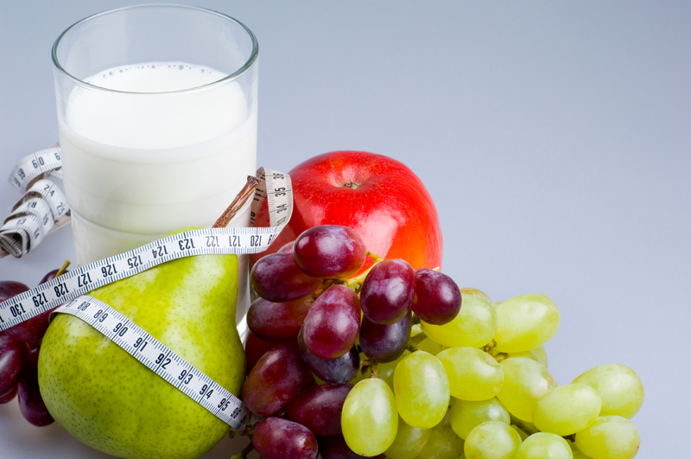
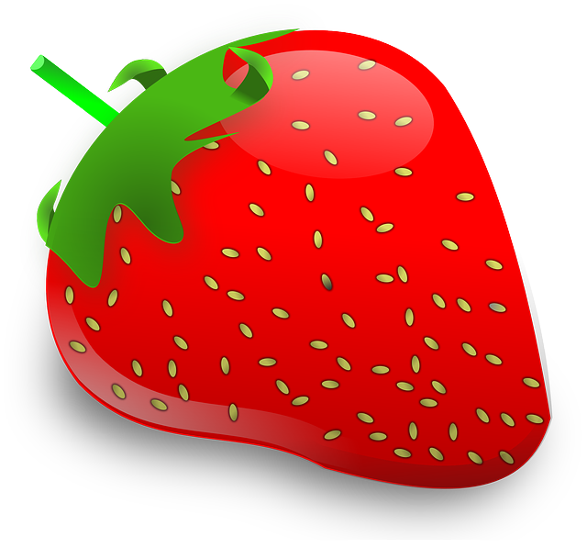
Zdravý životní styl:
Matěj Kopecký Kliknutím spustíte
prezentaci:

Slide 2
Co si představím pod pojmem „Zdravý životní styl“ ?
Pod pojmem „Zdravý životní styl“ si představím :
Zdravé jídlo
Pohyb
Spánek
Pití
Co není pro život zdravé
Proč je zdravý životní styl důležitý

Slide 3
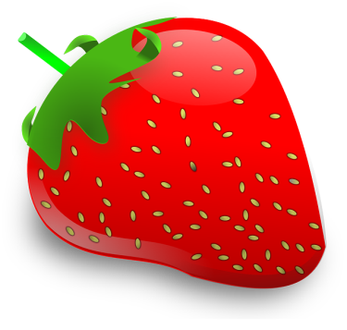
Zdravé jídlo :
Příjem energie je základní lidskou potřebou – v lidském těle existuje mnoho procesů, na které je nutné tuto energii vynakládat, a které by bez dostatku energie nemohly správně fungovat. Zdrojem energie pro lidský organismus je potrava. V potravinách je totiž obsažena řada nezbytných živin – především cukry (sacharidy), bílkoviny a tuky.
V každém dni by mělo být jídel které se skládají z:
Snídaně, svačina, oběd, večeře + pitný režim.
Další:

Slide 4
Pohyb:
Energii vydáváme neustále, i mrknutí oka nás stojí energii. Bohužel mrkání nám nepomůže spotřebovat veškerou energii, kterou získáme z jídla. Největší potíž je v tom, že energie vydáváme stále méně a méně. Tím, že se náš život zjednodušuje (doprava auty, sedavá zaměstnání, velká nákupní centra, nedostatek času na sportovní aktivity apod.), příjem energie vysoce převyšuje výdej. To vede zákonitě k tloustnutí a následně i obezitě.

Slide 5
Spánek:
Spánek je útlumově-relaxační fáze organismu, při níž dochází ke změně činnosti mozku doprovázené ztrátou vědomí a podstatně sníženou citlivostí na vnější podněty, dále mimo jiné dochází k uvolnění svalstva, po většinu doby jeho trvání je snížena tělesná teplota,dýchání se zpomaluje a krevní tlak se snižuje. Během spánku se lidem zdají sny a to, jak se zjistilo cíleným buzením při výzkumu, i tehdy, když si po probuzení žádný sen nevybavují.

Slide 6
Pití:
Pro normální, fyziologické fungování lidského těla je nutné dodržovat pitný režim. Minimální denní příjem vody by neměl klesnout pod hranici dvou litrů. Je nutno zohlednit počasí a také druh přijímané potravy (obzvláště příjem soli). Absolutní denní minimum je 1,6 litru vody. (600ml odchází v moči, 200 ml stolicí a 800 ml tělo ztrácí pocením a plícemi). Doporučených 1 l až 2 l vody není bezpodmínečně nutné vypít, jelikož voda se nachází i v potravinách. Pro zachování zdraví se to ale důrazně doporučuje.

Slide 7
Proč je zdravý životní styl důležitý ?
O tom, zda onemocníme některou ze závažných civilizačních chorob, rozhoduje naše genetická výbava a prostředí v němž žijeme. Genetickou složku neovlivníme, ale výživa je tím faktorem, který máme téměř zcela pod kontrolou.
Můžeme oddálit vznik aterosklerózy, diabetu 2.stupně, hypertenze, mnoha typů nádorového bujení a samozřejmě dny obezity.Tyto choroby ovšem nemusí vypuknout předčasně. Když přidáme vhodnou formu pohybu, odložíme cigarety a zbytečný stres, můžeme žít plnohodnotným aktivním životem do pozdního věku.

Slide 8
Snídaně:
Snídaně je první jídlo dne, které se obvykle konzumuje v ranních hodinách. Je zpravidla složené ze snadno připravitelných částí, které procházejí jen minimálním procesem vaření. Často se skládá z pečiva, másla, vajíček, slaniny, marmelád či džemů nebo cereálií. Jako nápoj se často preferuje čaj, káva, džus či mléko.

Slide 9
Svačiny:
Svačina je menší jídlo mezi hlavními chody.
Svačina není nic velkého spíš je potřeba na doplnění energie.
Tatranky
Pečivo
Sendvič…

Slide 10
Oběd:
Oběd je obvykle považováno za jedno ze tří hlavních jídel (zbývající snídaně, večeře), který se zpravidla konzumuje jako prostřední v době poledne. Typický oběd je největší z denních jídel, které se skládá ze dvou či tří chodů v závislosti na tradici a času. Tyto chody jsou polévka, hlavní jídlo a dezert, který není pravidelnou složkou.
Doba obědu je různá a závisí na denní aktivitě jedince. V restauracích je k obědu často prodávané hotové menu, které je za sníženou cenu. Složení pokrmů během oběda je silně závislé na regionálních zvycích a liší se místo od místa.

Slide 11
Večeře:
Večeře je poslední velké jídlo dne, které se konzumuje v podvečerních hodinách. Často se jedná o jídlo, během kterého dochází k relaxaci a uvolnění po pracovním dnu. Skládá se většinou z jednoho chodu, který bývá lehčí či méně sytý než oběd. Oproti snídani bývá večeře tepelně upravovaná.
Zvláštní obdobou večeře je tzv. „romantická večeře“, která může být pro atmosféru dozdobena svíčkami, vhodnou hudbou a alkoholickým nápojem (vínem, sektem atd.).

Slide 12
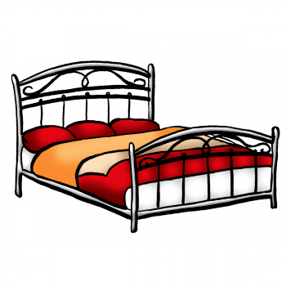
Co není pro život zdravé !
Co byste rozhodně neměli dělat je ležení u televizi či sedění u počítače. Místo toho by jste si měli zasportovat nebo se aspoň projít. Nekouřit, nepřecpávat se ale ani opíjet se. Hlavně dodržovat spánek.
Dospělý 7-9
Dítě 9-11
Teenager 8-10

Slide 13
Děkuji za vzhlédnutí mé prezentace
Tak tohle je konec mé prezentace o zdravém životním stylu. Doufám že vám má prezentace pomohla i v reálném životě jak zdravě žít či nežít.
Matěj Kopecký

Slide 14
Zdroje
http://www.clinic21.cz/images/zdravy_zivotni_styl.jpg
http://pixabay.com/p-37781/?no_redirect
http://www.zijzdrave.cz/jidlo/
http://www.zijzdrave.cz/pohyb/
http://cs.wikipedia.org/wiki/Sp%C3%A1nek
http://fitteam.eu/zdravy-zivorni-styl-hubnuti/proc-je-dulezite-zdrave-jist/
http://cs.wikipedia.org/wiki/Sn%C3%ADdan%C4%9B
http://cs.wikipedia.org/wiki/Ob%C4%9Bd
http://cs.wikipedia.org/wiki/Ve%C4%8De%C5%99e
http://obrazky.superia.cz/1280/nekourit.png
http://program.autiste.cz/images/aplikace/domov/loznice/350x350/manzelska-postel.png

